Slide 1
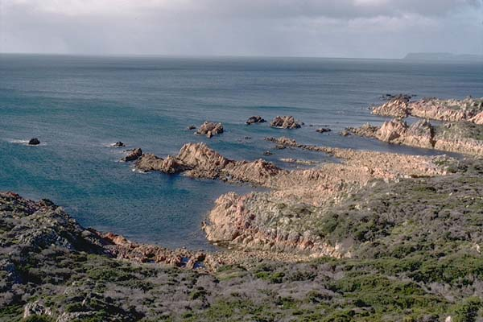
Планетарные формы
рельефа

Slide 2
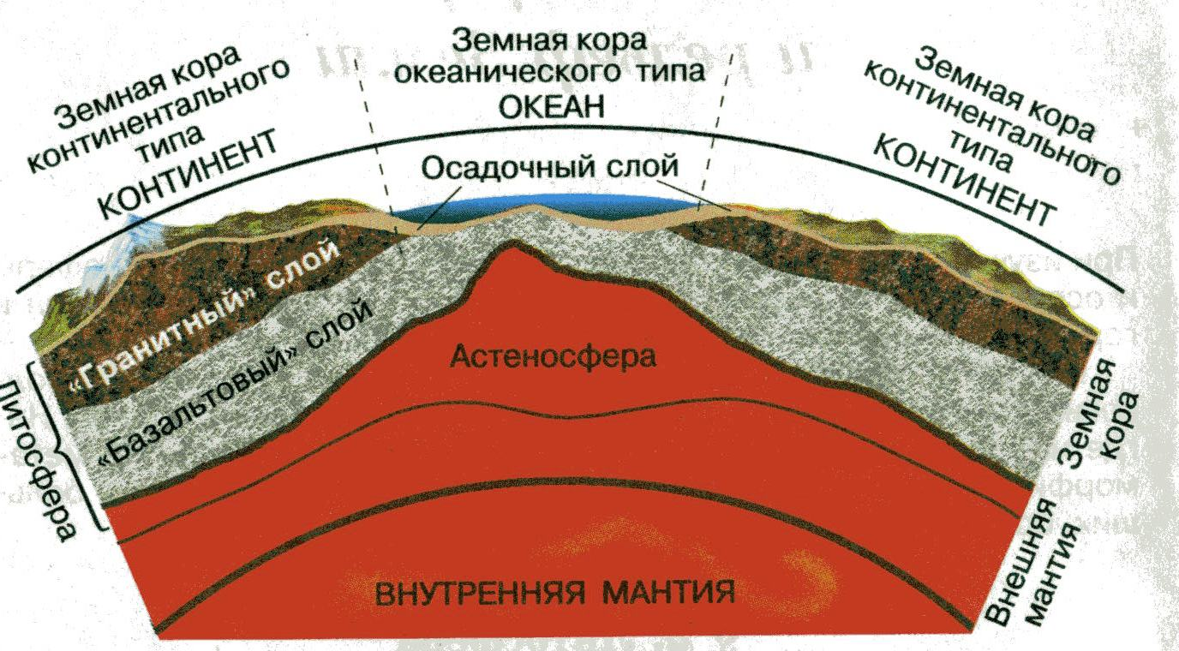
Строение земной коры

Slide 3
Классификация горных пород
Горные породы
Магматические
Глубинные
Излившиеся
Осадочные
Обломочные
Химического
происхождения
Органического
происхождения
Неорганического
происхождения
Метаморфические

Slide 4
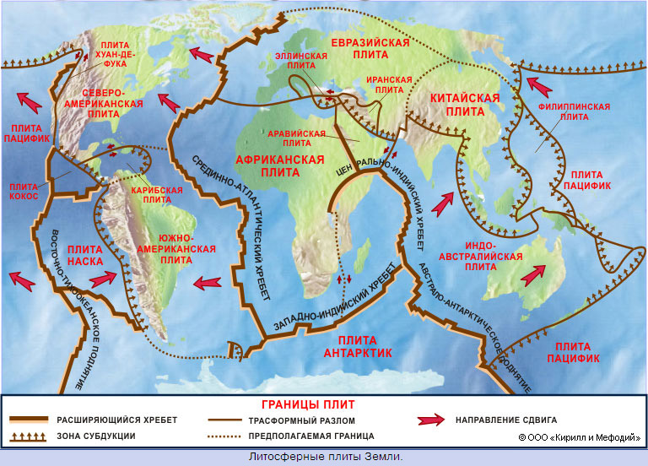

Slide 5
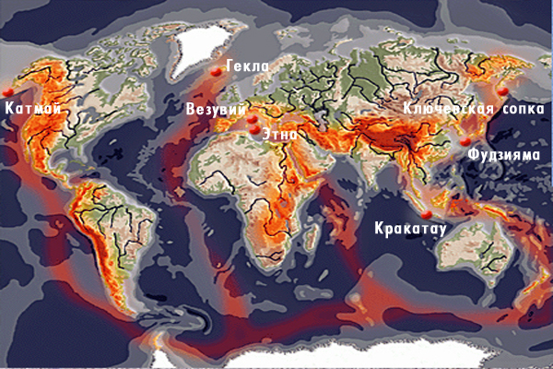
Сейсмически активные зоны планеты

Slide 7
Ответы к заданиям
Первая группа: горным областям соответствуют зоны напряжений литосферных плит, здесь расположены зоны землятресений и вулканизма.
Вторая группа: цветом выделен возраст образования разных участков земной коры.
Третья группа: землетрясения, цунами, извержения вулканов.

Slide 8
Правила написания синквейна
В каждой строке задается набор слов,
который необходимо отразить в стихотворении.
1 строка – заголовок, в который выносится
ключевое слово, понятие ,тема синквейна,
выраженное в форме существительного.
2 строка – два прилагательных.
3 строка – три глагола.
4 строка – фраза, несущая определенный смысл.
5 строка – резюме, вывод, одно слово,
существительное.

Slide 9
Домашнее задание
§ 9, знать определения, работа в контурной карте.
Групповой проект: зная с какой скоростью и в каком направлении движутся литосферные плиты, сделайте прогноз: как будет выглядеть наша планета в далёком будущем. Новые очертания нанесите на контурную карту и подготовьте сообщение.

